Slide 2
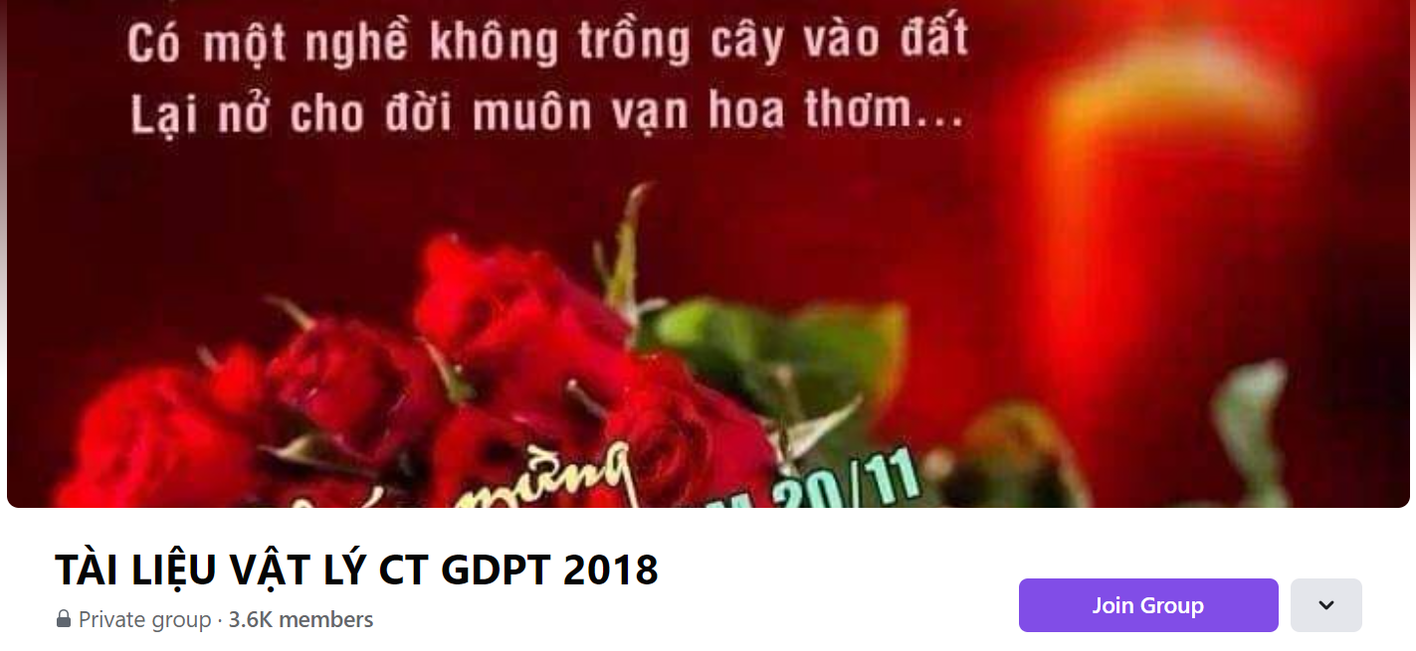
SƯU TẦM: ĐOÀN VĂN DOANH, NAM TRỰC, NAM ĐỊNH
LINK NHÓM DÀNH CHO GV BỘ MÔN VẬT LÝ TRAO ĐỔI TÀI LIỆU VÀ CHUYÊN MÔN CT 2018
https://www.facebook.com/groups/299257004355186

